Slide 1
Mardi 16 juin 2020

Slide 2
Calcul mental
Calcul du double d’un nombre inférieur à 50

Slide 3
Les doubles et les moitiés
Le double de 1 est 2
Le double de 2 est 4
Le double de 3 est 6
Le double de 4 est 8
Le double de 5 est 10
Le double de 6 est 12
Le double de 7 est 14
Le double de 8 est 16
Le double de 9 est 18
La moitié de 2 est 1
La moitié de 4 est 2
La moitié de 6 est 3
La moitié de 8 est 4
La moitié de 10 est 5
La moitié de 12 est 6
La moitié de 14 est 7
La moitié de 16 est 8
La moitié de 18 est 9
Notes:
Objectif de la semaine : donner les résultats des doubles et des moitiés rapidement.

Slide 4
Les doubles et les moitiés
Le double de 10 est 20
Le double de 20 est 40
Le double de 30 est 60
Le double de 40 est 80
Le double de 50 est 100
La moitié de 20 est 10
La moitié de 40 est 20
La moitié de 60 est 30
La moitié de 80 est 40
La moitié de 100 est 50

Slide 5
Le double de 14
Le double de 43
Le double de 27
Le double de 38

Slide 6
Le quiz du jour
Le double de 41 est
a
c
82
d
41
b
55
88

Slide 7
Le quiz du jour
Le double de 41 est
a
c
82
d
41
b
55
88

Slide 8
Le quiz du jour
Le double de 26 est
a
c
88
d
42
b
52
62

Slide 9
Le quiz du jour
Le double de 26 est
a
c
88
d
42
b
52
62

Slide 10
Le quiz du jour
Le double de 39 est
a
c
88
d
98
b
68
78

Slide 11
Le quiz du jour
Le double de 39 est
a
c
88
d
98
b
68
78

Slide 12
Le quiz du jour
Le double de 13 est
a
c
46
d
26
b
16
36

Slide 13
Le quiz du jour
Le double de 13 est
a
c
46
d
26
b
16
36

Slide 14
Le quiz du jour
Le double de 25 est
a
c
50
d
30
b
60
40

Slide 15
Le quiz du jour
Le double de 25 est
a
c
50
d
30
b
60
40

Slide 16
Géométrie

Slide 17
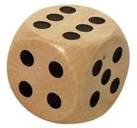
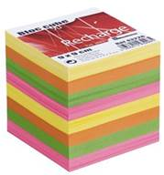
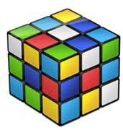
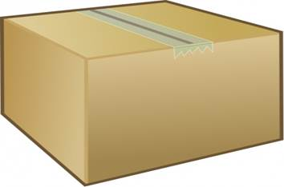
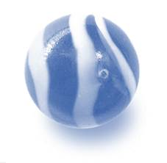
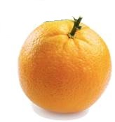
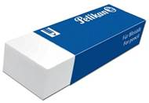
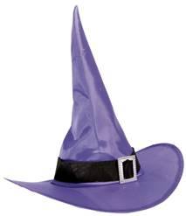
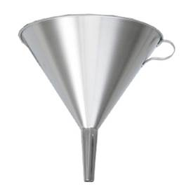
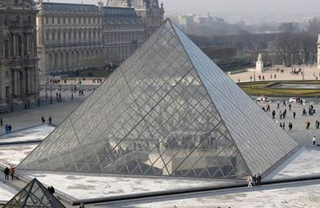
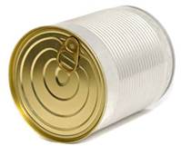
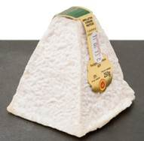
Les polyèdres parmi ces solides
Le cube
Le pavé droit
La boule
Le cylindre
Le cône
La pyramide
Notes:
Puis annonce de l’objectif : reconnaître les figures des faces des polyèdres
Manipulation des vrais objets

Slide 18
Les faces du cube
Les faces du cube sont des …………..
… faces
… sommets

Slide 19
Les faces du pavé droit
Les faces du pavé droit sont des …………….
… faces
… sommets

Slide 20
Les faces de notre pyramide
Les faces de notre pyramide sont :
- un ……….. ;
- quatre ……………….
… faces
… sommets

Slide 21
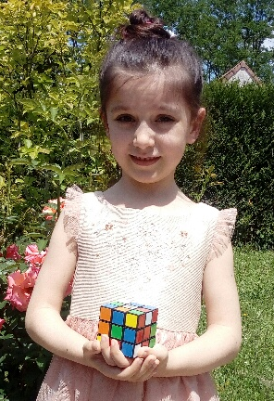
Le quiz du jour
Combien ce polyèdre a-t-il
de sommets ?
Alice
a
c
8
d
10
b
6
4

Slide 22
Le quiz du jour
Combien ce polyèdre a-t-il
de sommets ?
Alice
a
c
8
d
10
b
6
4

Slide 23
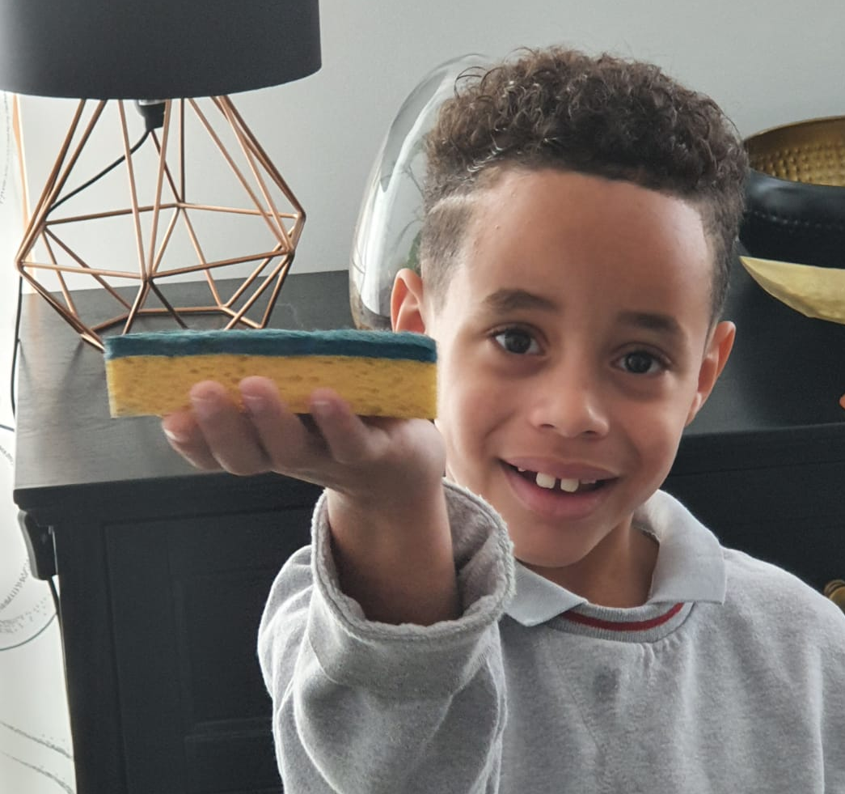
Le quiz du jour
Combien ce polyèdre a-t-il
de sommets ?
Noa
a
c
8
d
10
b
6
4

Slide 24
Le quiz du jour
Combien ce polyèdre a-t-il
de sommets ?
Noa
a
c
8
d
10
b
6
4

Slide 25
Le quiz du jour
Combien ce polyèdre a-t-il
de sommets ?
a
c
6
d
7
b
5
4

Slide 26
Le quiz du jour
Combien ce polyèdre a-t-il
de sommets ?
a
c
6
d
7
b
5
4

Slide 27
Le quiz du jour
Combien ce polyèdre a-t-il
de faces ?
Alice
a
c
8
d
10
b
6
4

Slide 28
Le quiz du jour
Combien ce polyèdre a-t-il
de faces ?
Alice
a
c
8
d
10
b
6
4

Slide 29
Le quiz du jour
Combien ce polyèdre a-t-il
de faces ?
a
c
6
d
7
b
5
4

Slide 30
Le quiz du jour
Combien ce polyèdre a-t-il
de faces ?
a
c
6
d
7
b
5
4

Slide 31
Le quiz du jour
Noa nous demande quelles sont
les faces de son solide?
Noa
a
c
un carré et quatre triangles
d
six triangles
b
six rectangles
six carrés

Slide 32
Le quiz du jour
Noa nous demande quelles sont
les faces de son solide?
Noa
a
c
un carré et quatre triangles
d
six triangles
b
six rectangles
six carrés

Slide 33
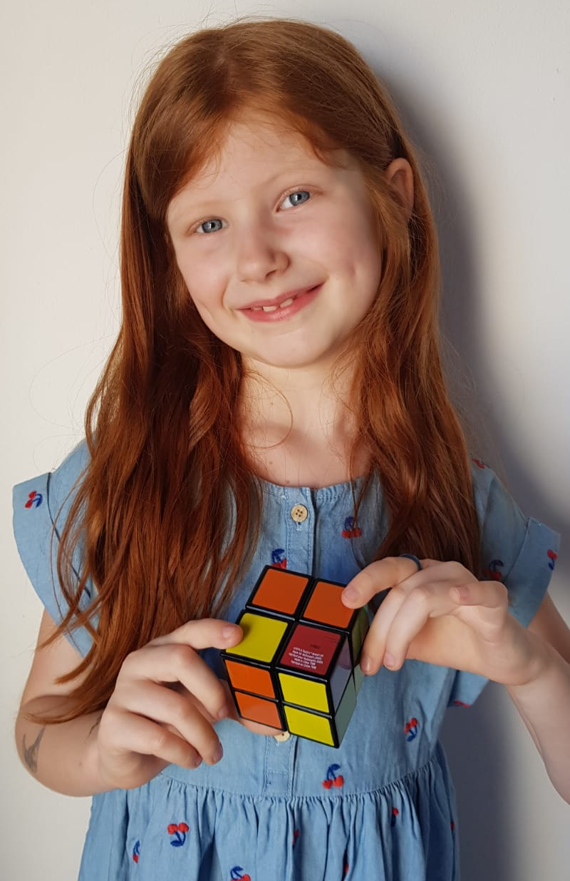
Le quiz du jour
Juliette nous demande quelles sont
les faces de son solide?
Juliette
a
c
un carré et quatre triangles
d
six triangles
b
six rectangles
six carrés

Slide 34
Le quiz du jour
Juliette nous demande quelles sont
les faces de son solide?
Juliette
a
c
un carré et quatre triangles
d
six triangles
b
six rectangles
six carrés

Slide 35
Le quiz du jour
Quel est quelles sont
les faces de ce solide?
a
c
un carré et quatre triangles
d
six triangles
b
six rectangles
six carrés

Slide 36
Le quiz du jour
Quel est quelles sont
les faces de ce solide?
a
c
un carré et quatre triangles
d
six triangles
b
six rectangles
six carrés

Slide 37
Problèmes

Slide 38
La situation d’hier
Maman a préparé des mini-cannelés.
Tom en mange 24, et Pauline en mange la moitié.
Combien de mini-cannelés Pauline a-t-elle mangés ?

Slide 39
Première situation
Rose a mange 12 cerises, Oscar en mange le double.
Combien les enfants ont-ils mangé de cerises ?

Slide 40
Deuxième situation
Rose a mangé 28 cerises, Oscar en mange le double.
Combien les enfants ont-ils mangé de cerises ?

Slide 41
Troisième situation
Rose a mangé 28 cerises, Oscar en mange la moitié.
Combien les enfants ont-ils mangé de cerises ?

Slide 42
Situation pour demain
Rose a mangé 19 cerises, Oscar en mange le double.
Combien les enfants ont-ils mangé de cerises ?

